Slide 1
P O R T F O L I O
ASOポップカルチャー専門学校
ゲーム・CG・アニメ専攻科 ゲーム専攻
プログラマー
秋山 裕
AKIYAMA
YUTAKA
Notes:
特に問題なし
名前が一文字の人はバランスとるのが難しいので、文字を大きくとって、周りの装飾などでバランスをとる。
線をうまく使ってバランス取るときれいに見える（センター位置をごまかす）

Slide 2
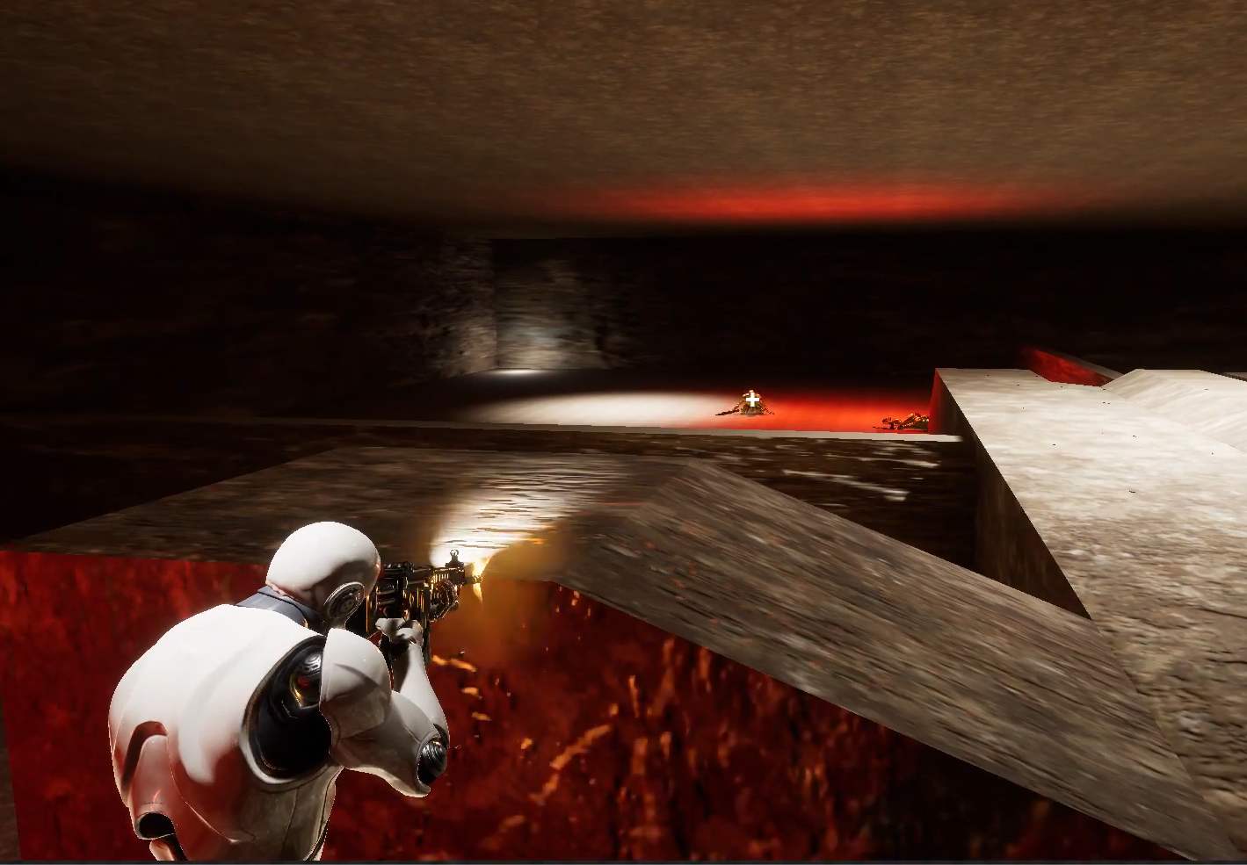
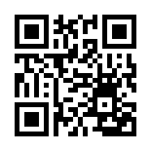
Wanderer
ワンダラー
画像
3年次にぷちコン向けに制作した
3D-TPSゲームです。
フィールドに、同じ順路で周回する敵や、自由に動き回る敵を配置したり
プレイヤーのボーンに武器をアタッチしたり、色々なことに挑戦し実装しています。
プラットフォーム
制作時期
使用エンジン
使用言語
使用ライブラリ
制作人数
PC
3年前期
Unreal Engine4
BluePrint
DXライブラリ
1人
https://youtu.be/mDXvFKIcrak
※音が出ます。
Wanderer
Notes:
表紙で同じ色を使っているので、作品紹介に入ったらデザインの色を変えたほうが良い。
用語と用語の結合で一つの用語として使いたい場合「-」ハイフンを使ったほうが良い。
出せていないのであれば「向け」などの濁し方を使う。
「挑戦しています」→「挑戦し実装しました」
画像の枠は白とか黒とかがいいんじゃない？
ブループリントは英語表記のほうがかっこいい

Slide 3
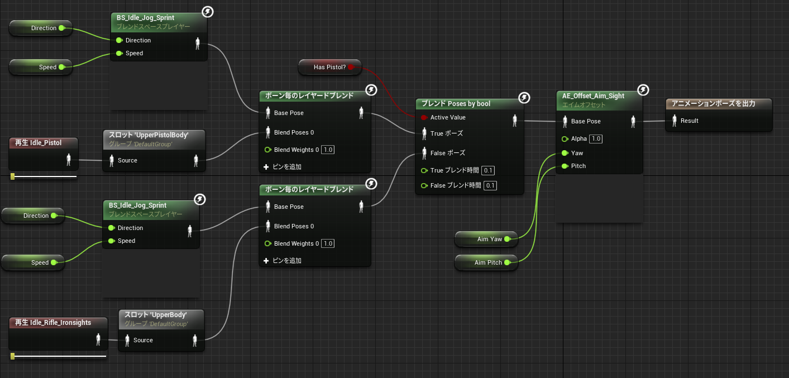
プレイヤー
照準マーカーを動かしたとき体をひねりたかったので
マーカーを動かすとキャラクターの上半身が
連動して動くようにアニメーションをブレンドしました。
移動もアニメーションのブレンドを行っており
より滑らかに状態が遷移するように組んでいます。
Wanderer
Notes:
画像が小さいので、見せたい場所を拡大して載せてあげると良い。（元画像はぎりぎり見えるようなサイズでおいておく）
画像がいくつかあるならば（図①）などの表記にする。

Slide 4
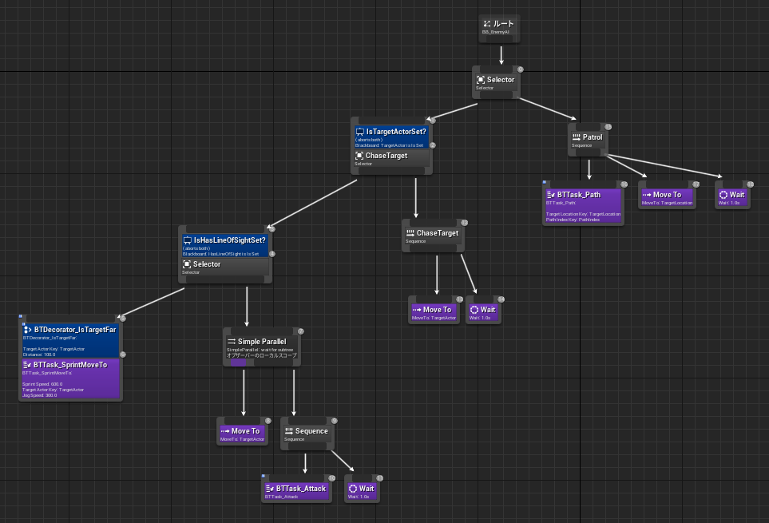
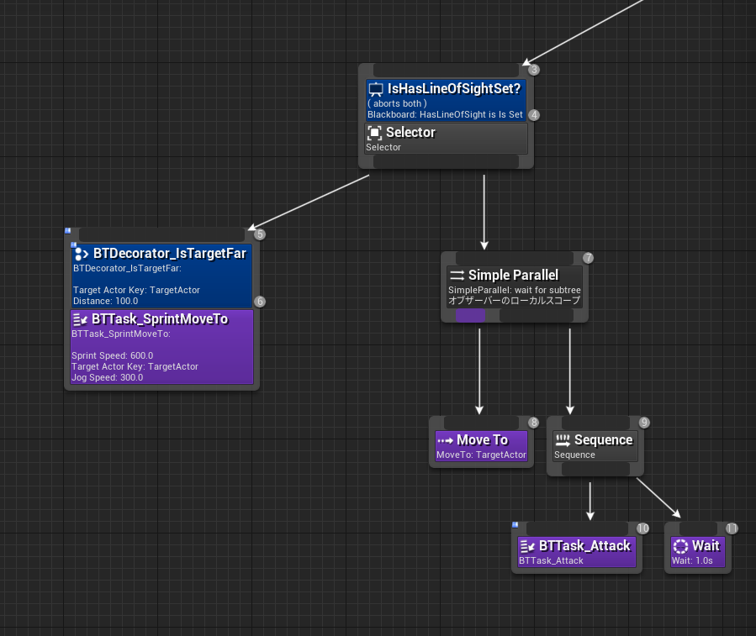
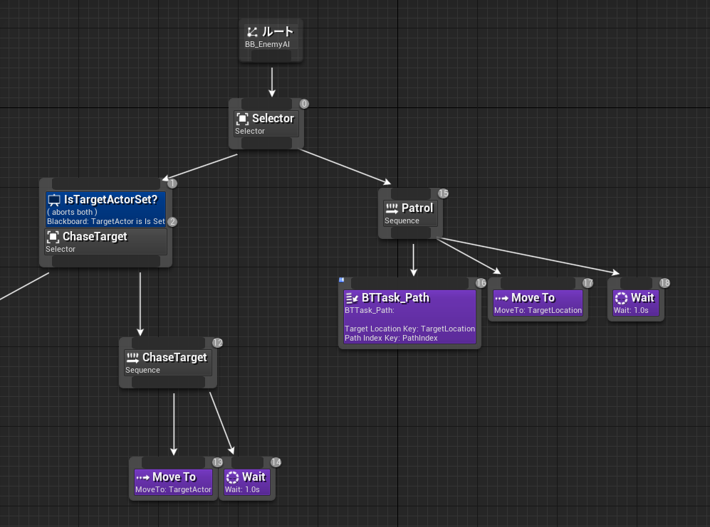
敵の挙動
敵は順路型と自由型の2種類を作成しています。
順路型は、おかれたマーカーの順番に
そのマーカーの位置へ移動しながら巡回するものです。
自由形は、自分の周囲の決められた範囲内に
目標を設定し、その目標に移動するものです。
プレイヤーを発見すると追いかけてきますが
見失って一定時間経つと元の動作に戻るよう
設定しています。
画像はマーカーを
巡回する敵の
挙動を制御する
ビヘイビアツリー
プレイヤーを見つけると
見失うまで追いかけ
一定距離で攻撃をする。
Wanderer
Notes:
全体のっけて、必要なとこだけ拡大して添付

Slide 5
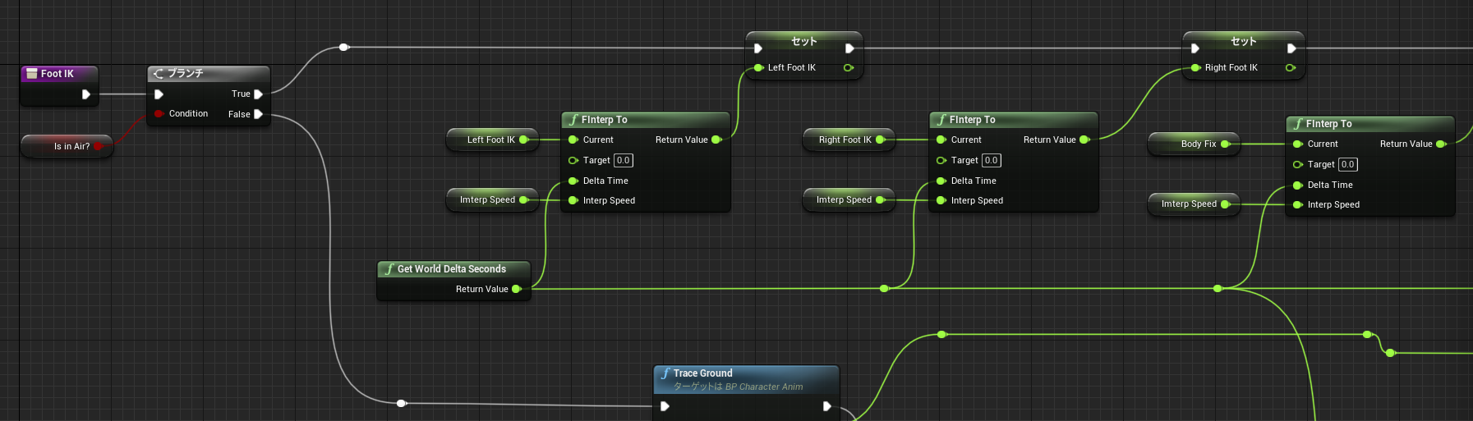
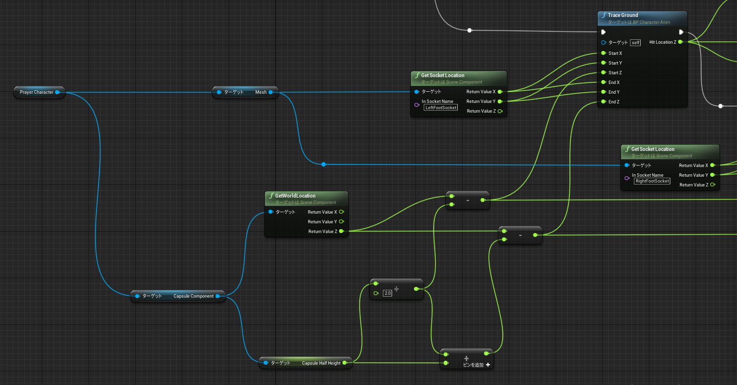
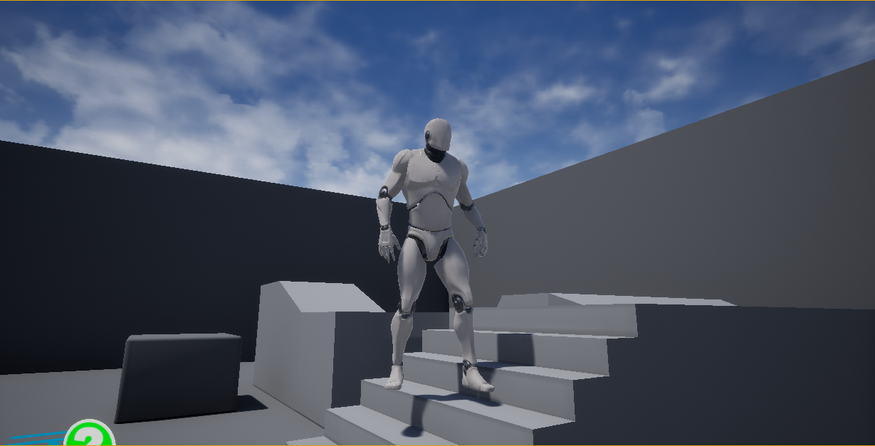
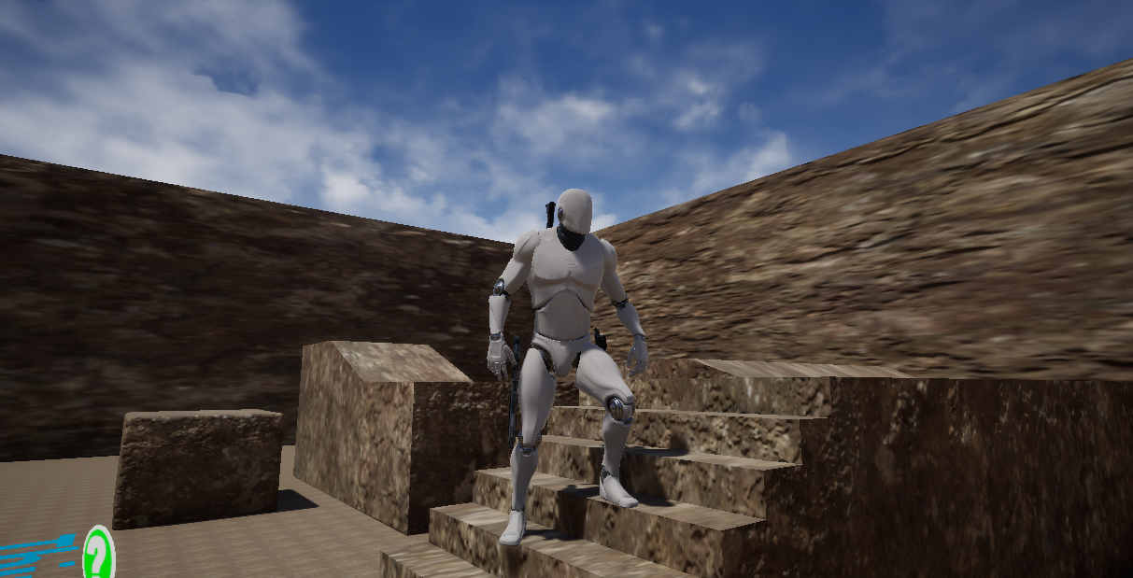
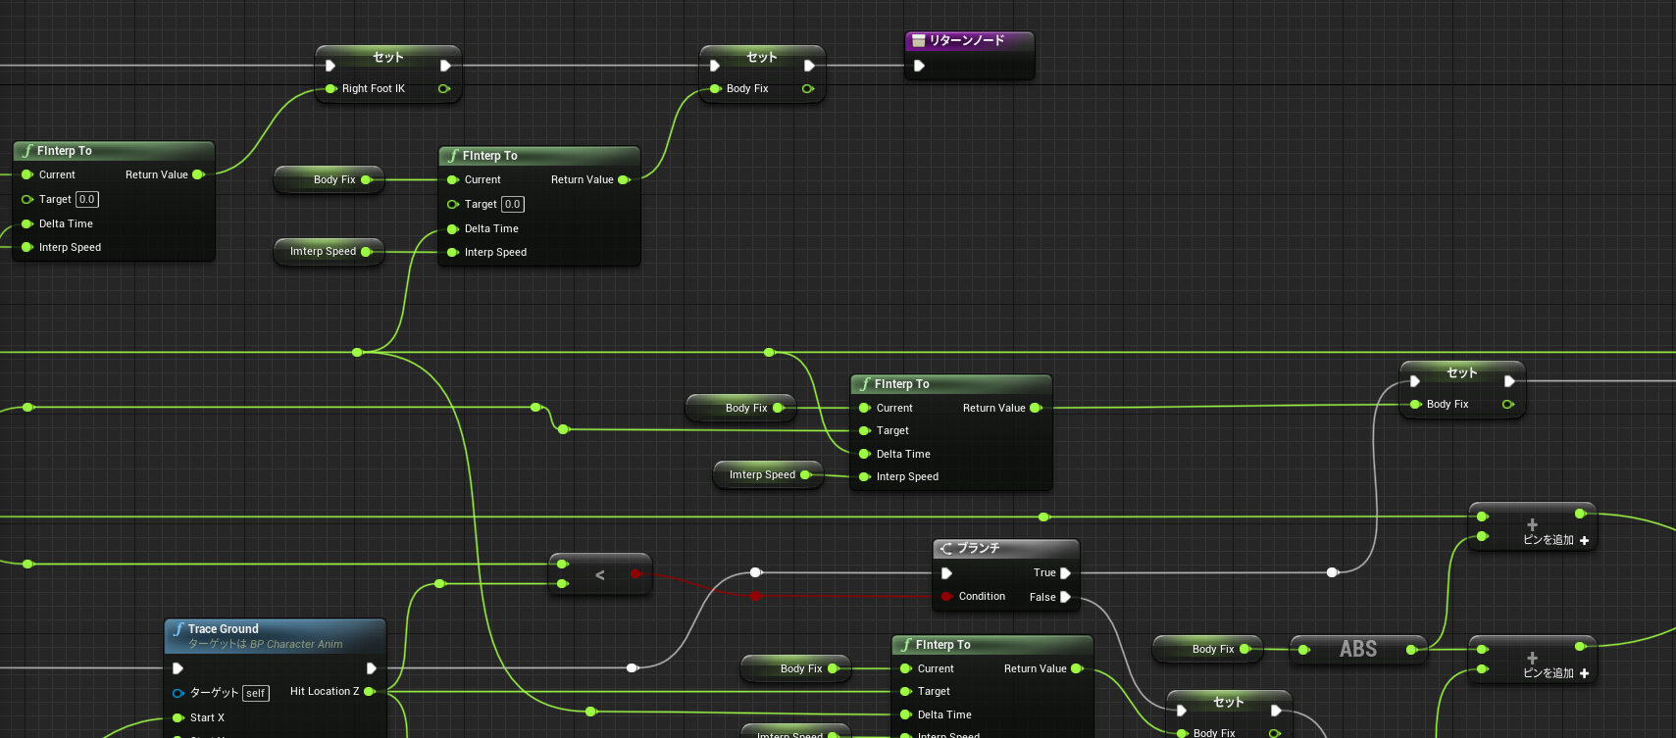
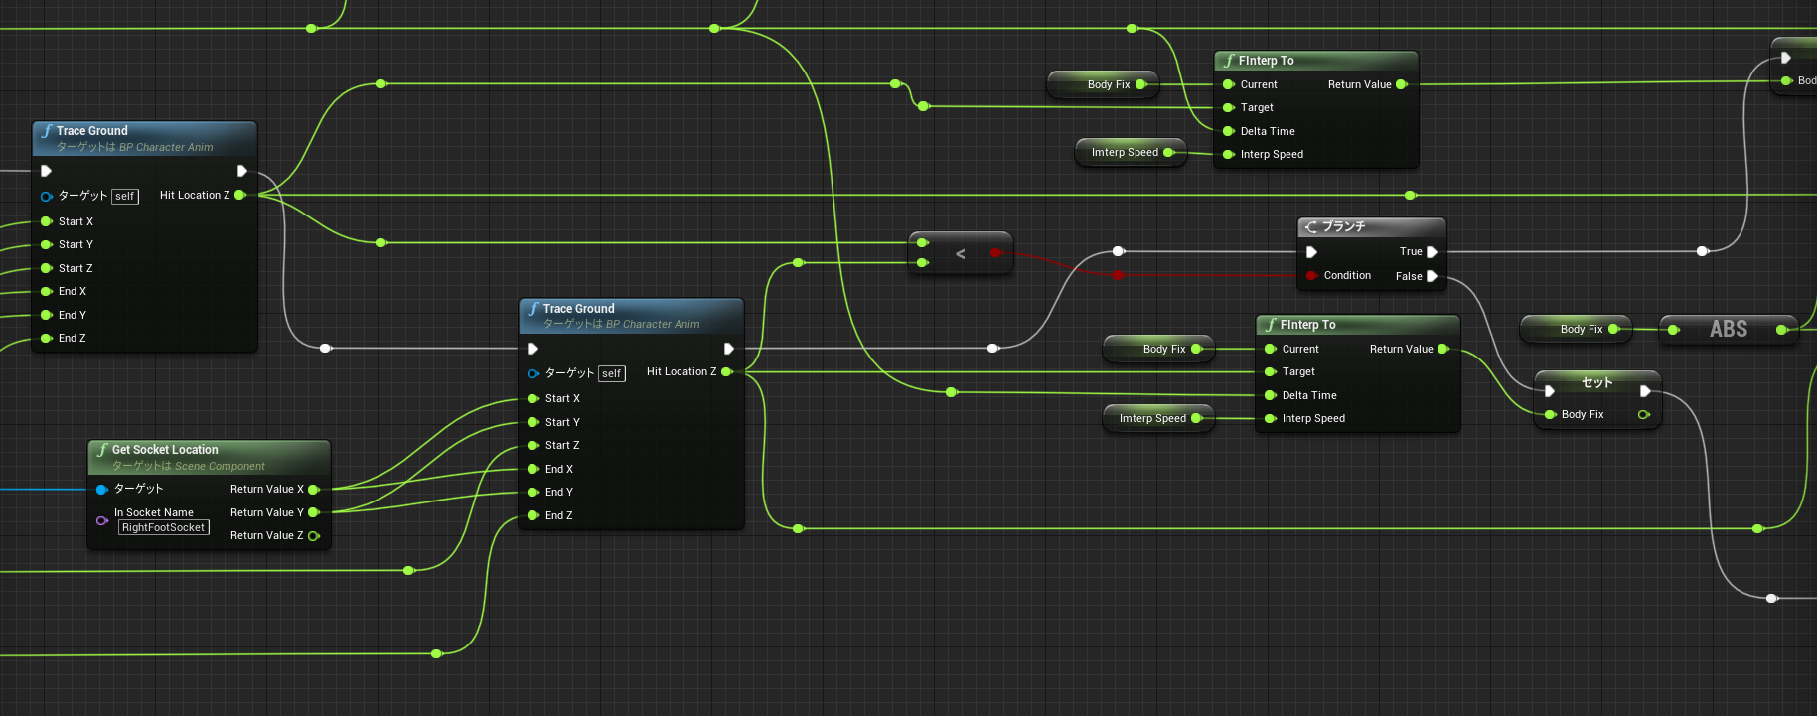
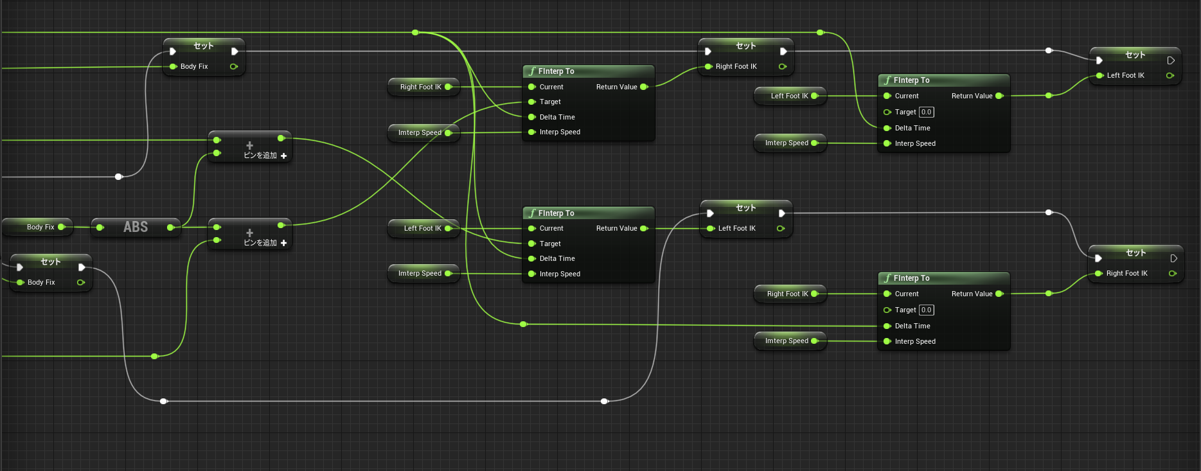
足回り
位置計算
よく3Dゲームで見る
「段差で足の位置が変わる」というものを
気になったので実装してみました。
処理としては足の先からラインを
カプセルコンポーネントの半分の長さ飛ばして
当たったところから半分の更に半分の長さ押し出して位置を調節しています。
画像はその距離を求めるコードになっています。
この計算により、違和感なく段差での足の位置調節が可能になりました。
実装前との比較
位置調節
Wanderer
Notes:
適用前と適用後の画像を両方添付して違いをはっきりさせる。
〇天とかでいうと、セール価格で〇%OFFとかで通常価格と比較させると安く見えるいい例。（テクニック）

Slide 6
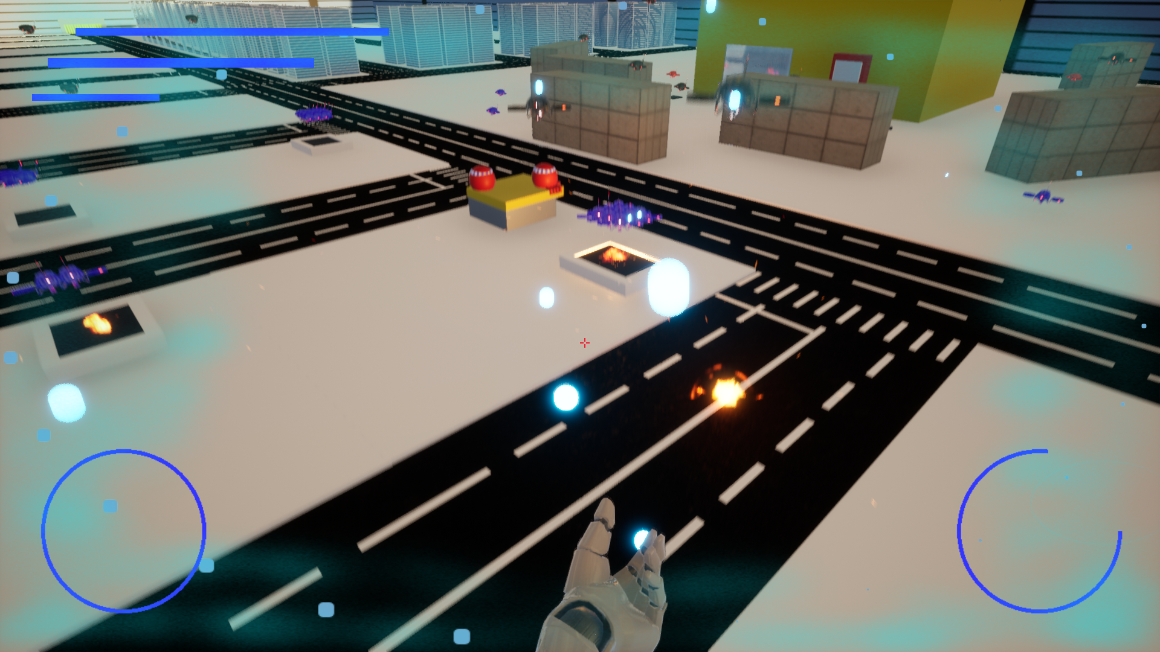
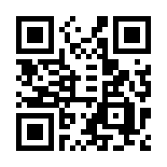
AGEめろん
エイジメロン
画像
3年次に学内コンテスト用に制作した
3DFPSゲームです。
自分の担当個所はプレイヤー周りで
飛行処理を担当しています。
プラットフォーム
制作期間
使用エンジン
使用言語
制作人数
PC
３ヶ月 （2021/5～8月）
Unreal Engine4
BluePrint
4人
https://youtu.be/2zUUi1Ar510
※音が出ます。
AGEめろん
Notes:
ゲームが変わったら色を変えておく。
自主改行修正
読ませたい文章は左寄せ

Slide 7
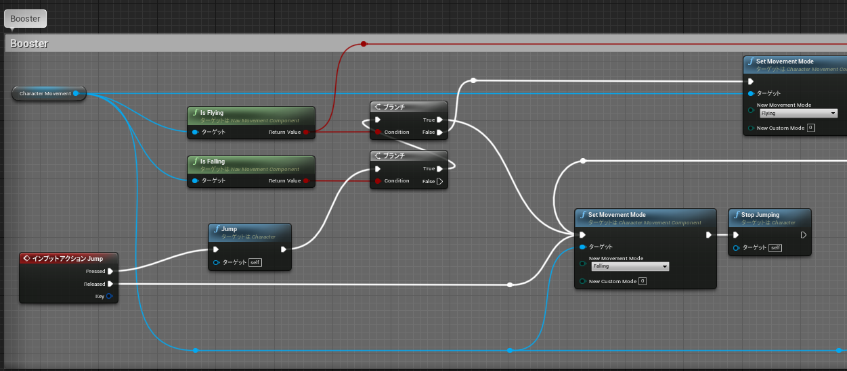
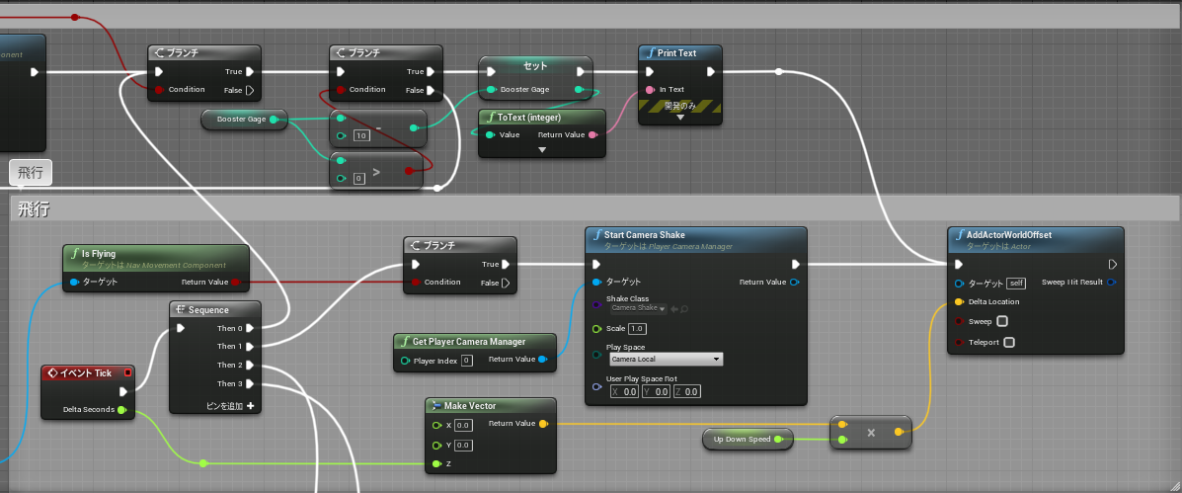
飛行処理
飛行状態に移行させるための処理です。
ブランチ時着地状態か落下状態かを判定します。
ジャンプボタンを押したとき着地しているなら通常のジャンプを、落下状態なら飛行状態に移行させるように設計しています。
また、落下状態でボタンを押さなかった場合
着地させる処理もしています。
飛行状態時の処理です。
飛行状態では「エネルギーを使用して飛ぶ」
設定があったのでエネルギーの値を取得して
ジャンプボタンを押している間は常に減算させ
値が0以下になると飛行をロックします。
着地して一定時間でエネルギーを回復させます。
状態遷移関係はTickで実装できました。
AGEめろん
Notes:
図に枠を付けた場合枠に矢印が乗っかって気持ち悪いので、
ボックスを下において、矢印をボックス側にアタッチすると見た目がきれいになるのでおすすめ。

Slide 8
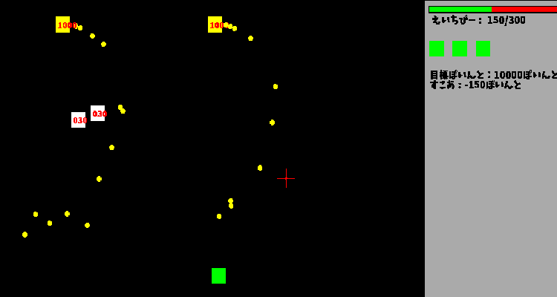
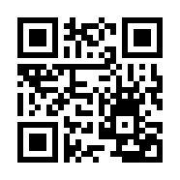
A I M
エ イ ム
画像
3年次に学内コンテスト用に制作した
2Dシューティングゲームです。
イテレータを使った敵の制御や自作の計算用ヘッダのテンプレート化に挑戦しました。
プラットフォーム
制作期間
使用言語
使用ライブラリ
制作人数
PC
5ヶ月
C/C++
DXライブラリ
１人
（2021年9月～2022年１月）
https://youtu.be/3Hd5EF2RL7M
※音が出ます。
A I M

Slide 9
敵の制御
画像
敵はばら撒き型と自機狙い型の2種類を作成しています。
ばら撒き型は、ゲーム画面上部のランダムな位置に湧く敵で動かず弾をばら撒いてきます。
自機狙い型は、ゲーム画面中央にランダムで湧き、左右に素早く動きながら自機狙い弾を放ってくる敵です。
敵の生成はマネージャーが一括管理し、関数を使ってクラス外からの生成を可能にしています。
A I M

Slide 10
敵の制御
画像
A I M

Slide 11
テンプレート化
画像
前々より一度やってみたいと思っていましたが、中々機会と時間が無く渋っていました。
今回空いた時間と何を作ってもいいという事で、実際に挑戦してみようと思い、勉強も兼ねて自作計算ヘッダを改造しました。
途中までゲームを作成していた段階で改造に踏み切ったので、かなりのエラーが出てしまいましたが、なんとか自分の力で修正でき、動作も問題なく確認できたのでいい経験になったと思っています。
A I M

Slide 12
授業作品

Slide 13
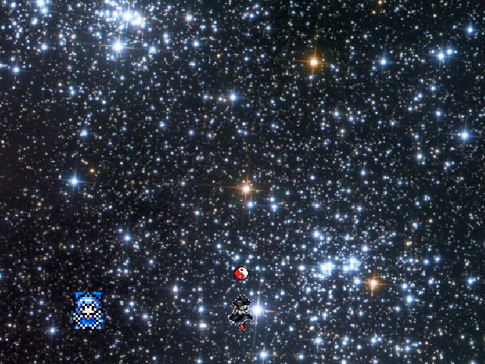
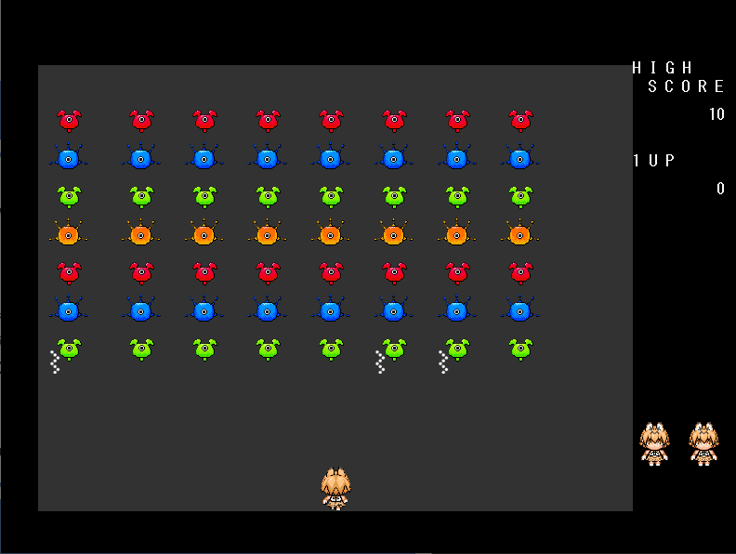
1年次
画像
画像
1年次の最初に作った
初めてのプログラム作品です。
自機が上下左右に動き
敵が画面上のランダムな位置から
降りてくるというものです。
インベーダーゲームです。
配列とfor文を使って
敵を制御することを習いました。
初めてシーン切り替えを実装しました。
制作時期
使用言語
使用ライブラリ
1年前期
C
DXライブラリ
制作時期
使用言語
使用ライブラリ
1年前期
C
DXライブラリ

Slide 14
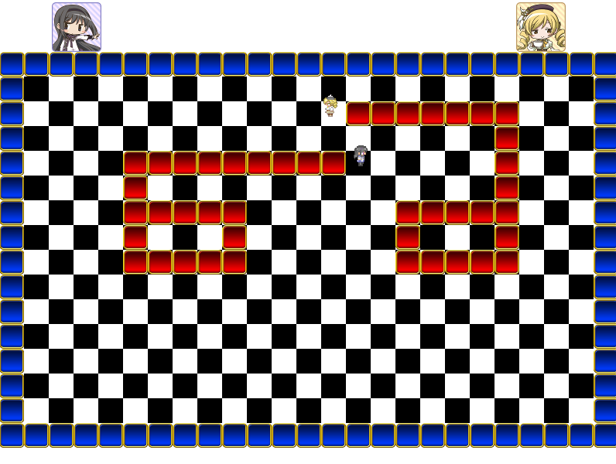
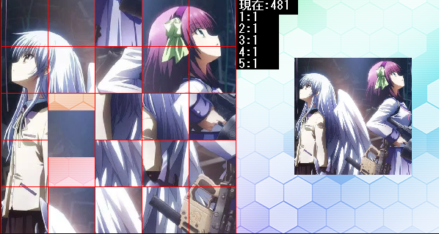
1年次
画像
画像
スネークゲームです。
配列を使ったマス目の塗りつぶしや
当たり判定を頑張りました。
15パズルです。
配列を使った
手数のリプレイ機能を
実装しています。
制作時期
使用言語
使用ライブラリ
1年前期
C
DXライブラリ
制作時期
使用言語
使用ライブラリ
1年前期
C
DXライブラリ

Slide 15
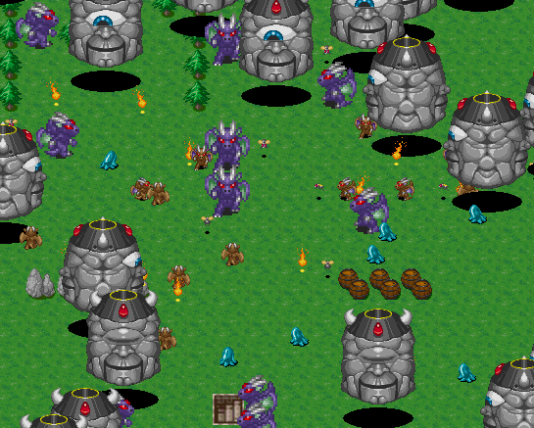
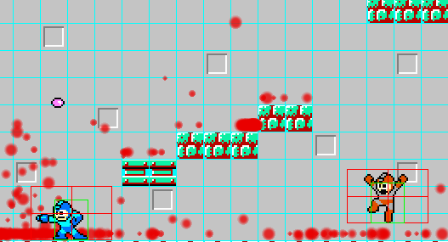
1年次
画像
画像
アソウルクエストです。
マップチップを使って、
当たり判定を取っています。
ASOROCKMANです。
サイドスクロールゲームで
パーティクルエフェクトに
チャレンジしました。
制作時期
使用言語
使用ライブラリ
1年後期
C
DXライブラリ
制作時期
使用言語
使用ライブラリ
1年後期
C
DXライブラリ

Slide 16
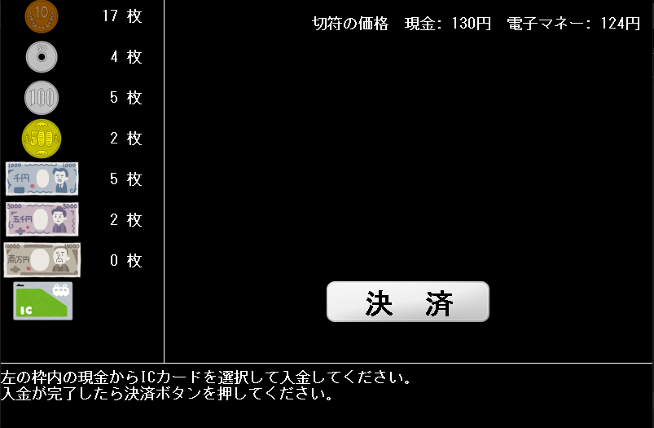
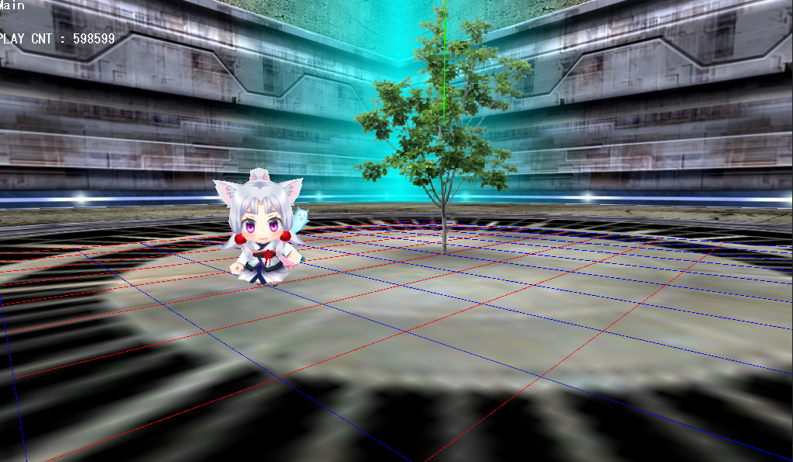
2年次
画像
画像
券売機決算です。
2年次最初の演習で
決められた金額のお代に
手持ちの金額から好きなだけ出し
決済後、自分の手持ちに
加算する仕組みです。
初めての3Dゲームで
プレイヤーの向きを向くモデルと
ビルボードやフォグを使って
マップを作っています。
制作時期
使用言語
使用ライブラリ
2年前期
C++
DXライブラリ
制作時期
使用言語
使用ライブラリ
2年前期
C++
DXライブラリ

Slide 17
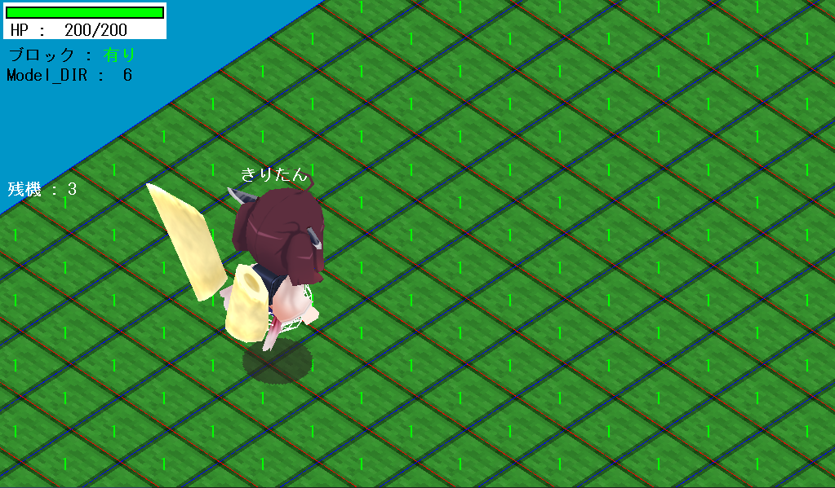
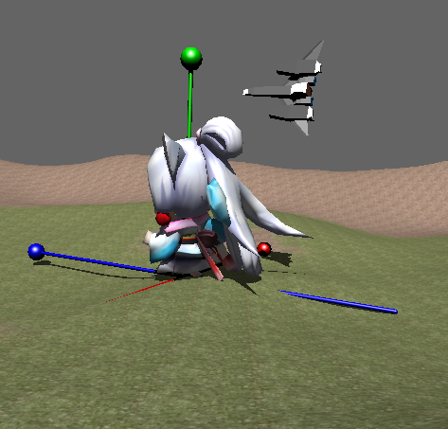
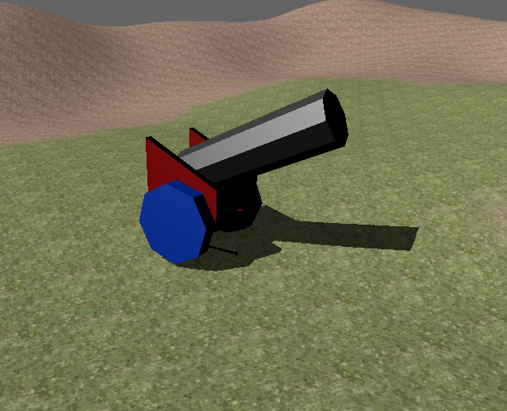
2年次
画像
メルヘンメイズです。
カメラ視点が固定された状態で
ゲームが進行する
3Dアクションゲームです。
マトリクス回転を
利用したモデル回転と
子モデルの回転継承サンプルです。
制作時期
使用言語
使用ライブラリ
2年後期
C++
DXライブラリ
制作時期
使用言語
使用ライブラリ
2年後期
C++
DXライブラリ

Slide 18
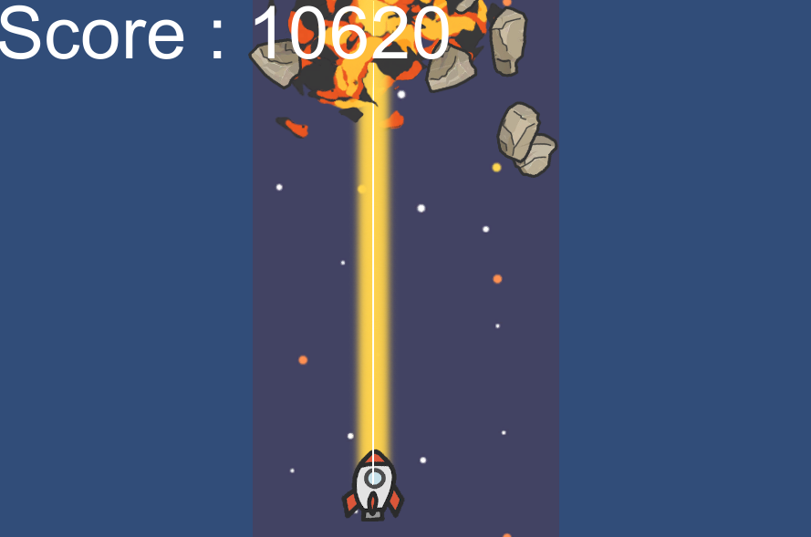
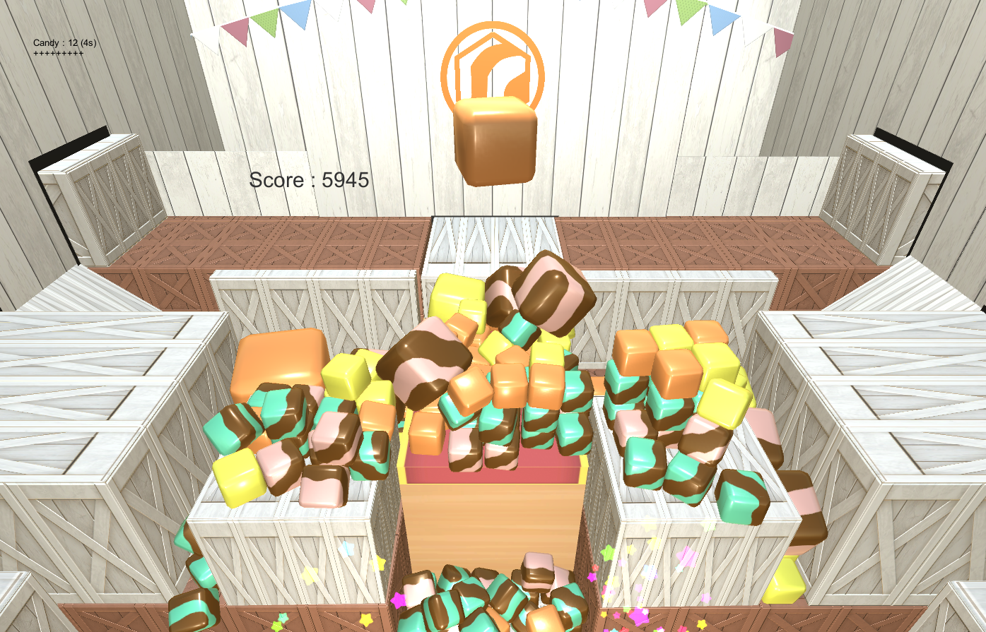
2年次
画像
Unity制作課題で作った
2Dシューティングゲームです。
処理は簡単で、自機の左右移動
弾の発射、岩の自動生成
スコアの加算処理を実装しています。
Unity授業制作で作った
きゃんでぃーどーざーです。
プレイヤーは画面クリックで
キャンディーを撃つことができ
下の穴にキャンディーを落とすことでスコアが加算されます。
制作時期
使用言語
使用ライブラリ
2年後期
C#Script
UnityEngine
制作時期
使用言語
使用ライブラリ
2年後期
C#Script
UnityEngine

Slide 19
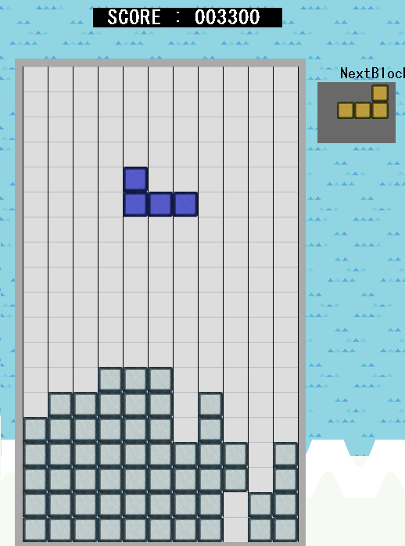
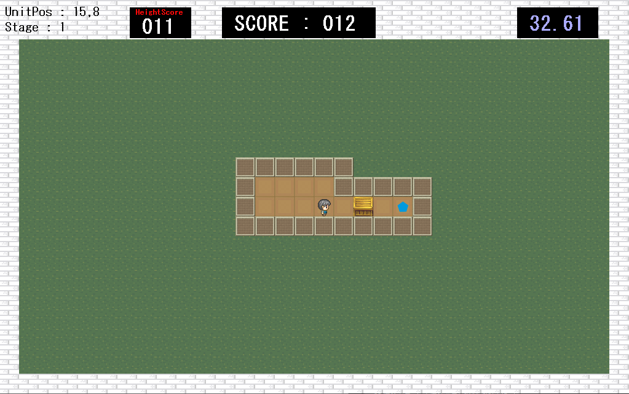
3年次
画像
画像
テトリスです。
上からランダムな順番で落ちてくる
ミノを並べて横一列が揃ったら
消えるという処理に力を入れました。
倉庫番です。
プレイヤーがマス目を移動し
荷物を目標地点にすべて運んだら
クリアというものです。
配列を使いゴールと荷物を
判定しています。
制作時期
使用言語
使用ライブラリ
3年前期
C++
DXライブラリ
制作時期
使用言語
使用ライブラリ
3年前期
C++
DXライブラリ

Slide 20
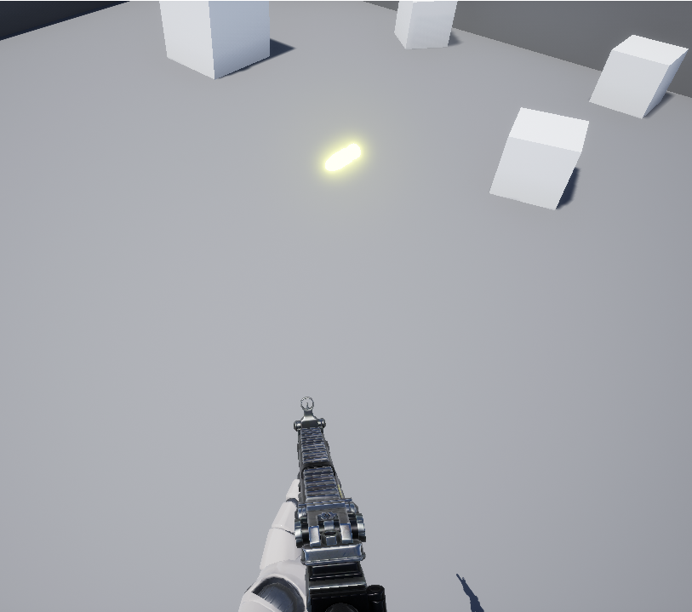
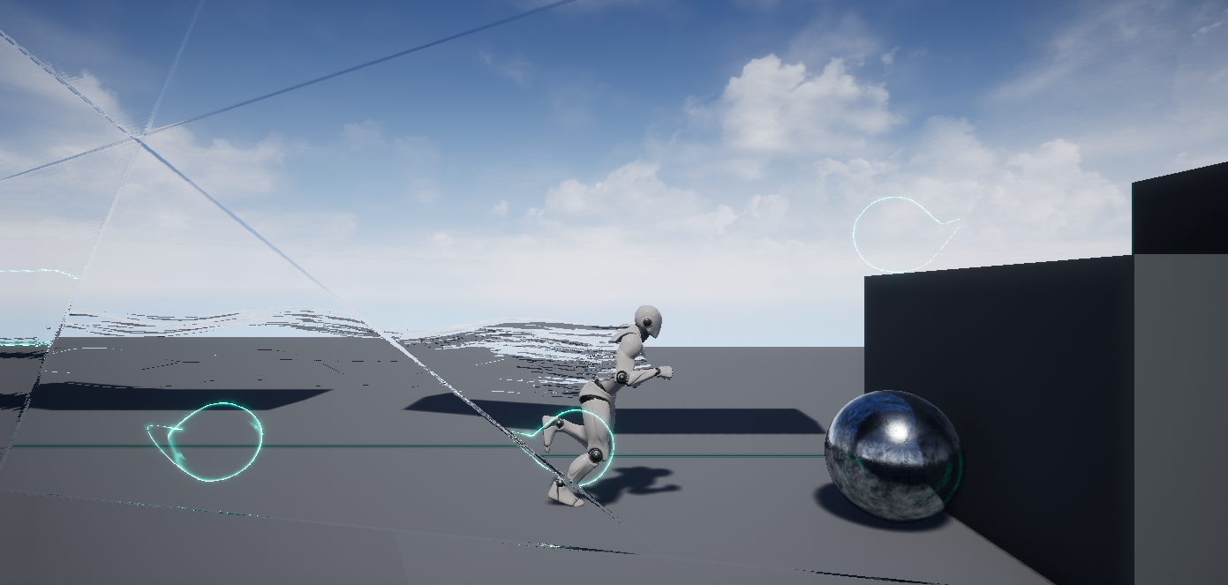
3年次
画像
画像
Unreal Engine４を使用した
テストプロジェクトです。
モデルの透過や
トレイル処理をしたり
画面割れをUVマッピングで
表現したりしています。
学内コンテストに応募した作品の
担当個所であるプレイヤーの飛行、
武器切り替え、ダメージ、
飛行時のエネルギー管理を
チェックするためのテストデモです。
ジャンプした後、飛行モードに
移行する処理に時間をかけました。
制作時期
使用言語
使用ライブラリ
3年前期
ブループリントUnrealEngine4
制作時期
使用言語
使用ライブラリ
3年前期
ブループリント
UnrealEngine4

Slide 21
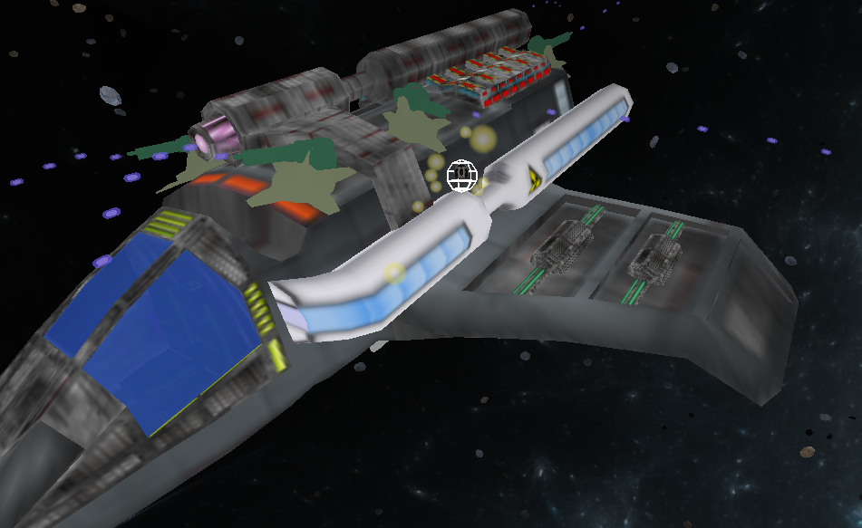
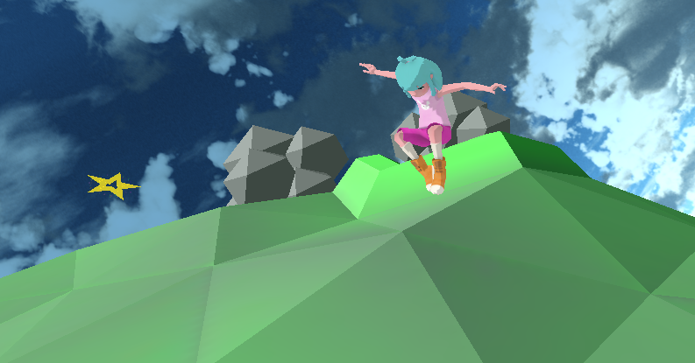
3年次
画像
3Dシューティングです。
クォータニオンを用いた
モデル制御に力を入れています。
3Dアクションです。
各足場ごとで違う
重力の方向に合わせて
カメラやキャラクターが動きます。
制作時期
使用言語
使用ライブラリ
3年後期
C++
DXライブラリ
制作時期
使用言語
使用ライブラリ
3年後期
C++
DXライブラリ

Slide 22
数学作品

Slide 23
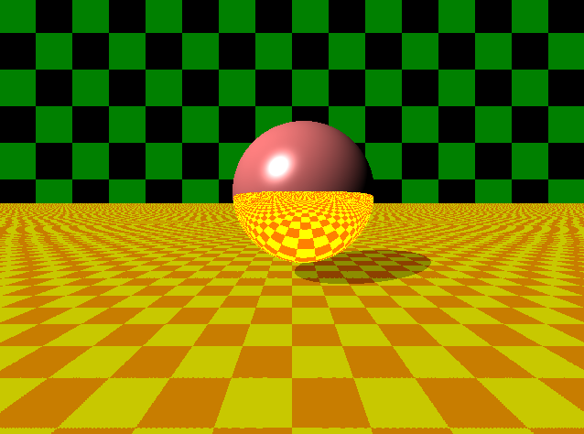
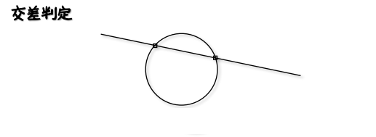
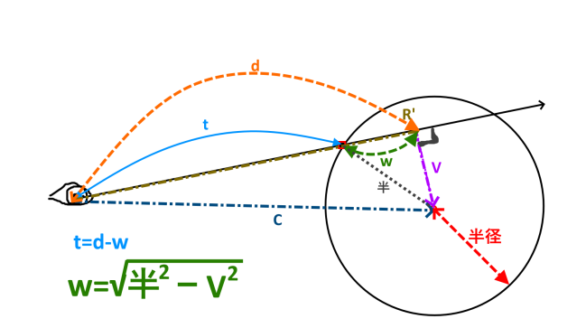
数学作品
画像
レイトレーシング
全て2Dでレンダリングしています。
視点からの視線ベクトルで
球の反射や丸みを表現したり
光点からの光ベクトルで
地面に影を描画したりしています。
制作時期
使用言語
使用ライブラリ
2年後期
C++
DXライブラリ

Slide 24
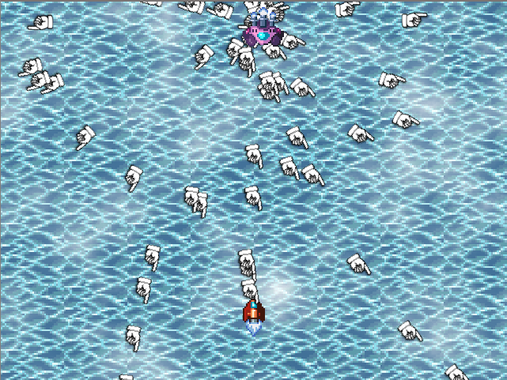
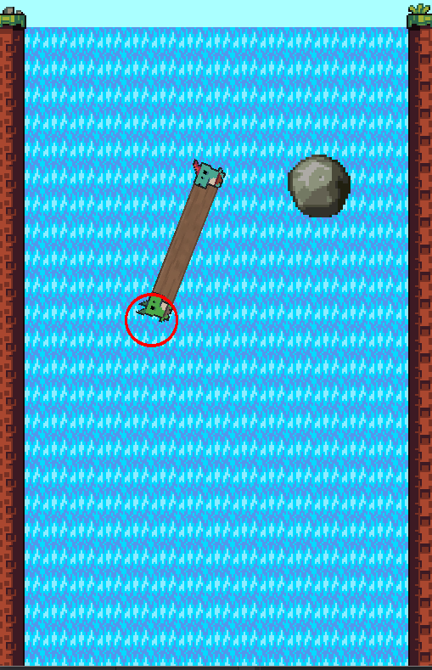
数学作品
画像
画像
Shootemupです。
敵の弾の挙動を数種用意し
切り替えて制御しています。
弾は三角関数(atan2)で計算して
ばら撒いています。
CarryLogです。
落ちてくる岩を避けながら
丸太を滝の上まで運ぶゲームです。
岩の当たり判定は矩形対円で取っています。
制作時期
使用言語
使用ライブラリ
2年後期
C++
DXライブラリ
制作時期
使用言語
使用ライブラリ
2年後期
C++
DXライブラリ

Slide 25
Thank you

